Slide 1
La phase d’évaluation : Utilisation de grilles de critères a) Présentation de la grille
TECFA
Technologies pour la Formation et l’Apprentissage
* Certains dessins ont été réalisés par André Bisseret, Directeur de Recherche, INRIA

Slide 2
Pourquoi utiliser une grille ?
Objectif rhétorique :
pour synthétiser les problèmes rencontrés
Objectif diagnostique :
pour faciliter le diagnostic des problèmes rencontrés et leur résolution
Notes:
La validité de ces critères est basée sur
- la méthode de construction
- des validation expérimentale de leur utilisabilité : utilisateurs novices vs. expérimentés, utilisation de cette grille vs. d ’autres ou rien du tout...

Slide 3
1) Pour l’inspection experte
Objectif
Vérifier l’utilisabilité de l’interface à partir de connaissances expertes générales sur les recommandations ergonomiques
Caractéristique :
Doit être faite par des experts en ergonomie des IPM, mais ayant une connaissance du contexte
Notes:
Dans le processus d’observation, l’expert utilise la grille pour repérer les problèmes éventuels

Slide 4
2) Pour assister le diagnostic suite à un test utilisateur
Objectif
Evaluer l’interface au moyen d’utilisateurs représentatifs du public cible
Caractéristiques :
Utilisation de scénarios « authentiques »

Slide 5
Les grilles ou « check-lists »
Les 10 recommandations de Nielsen
La norme ISO 9241
Les critères de Bastien & Scapin

Slide 6
Les 10 recommandations de Nielsen
http://tecfa.unige.ch/PrincipesNielsen.html
Inspection experte
Heuristiques basées sur l ’optimisation de 4 critères :
apprentissage
efficience
gestion des erreurs
satisfaction

Slide 7
Les normes ISO
http://tecfa.unige.ch/ChecklistISO.html
Normes définissant la qualité d’un produit informatisé
Principes de dialogue
Utilisabilité des systèmes
Présentation visuelle
Guidage de l’utilisateur
Styles de dialogue : menus, manipulation directe,
langage de commande ou formulaires
Notes:
Quality control

Slide 8
Les critères de Bastien & Scapin
Stratégie de construction des critères :
http://tecfa.unige.ch/tecfa/teaching/LMRI41/CriteresB&S.html
recueil d’un grand nombre
de données expérimentales (800)
et de recommandations individuelles (guidelines)
traduction de ces données en règles
distinction de classes de règles
Notes:
La validité de ces critères est basée sur
la méthode de construction
Et validé par l’experimentation de
- des validation expérimentale de leur utilisabilité : utilisateurs novices vs. expérimentés, utilisation de cette grille vs. d ’autres ou rien du tout...

Slide 9
1. Guidage
La personne qui utilise sait-elle toujours ce qu’elle doit et peut faire ?
L’information est-elle clairement organisée et présentée ?

Slide 10
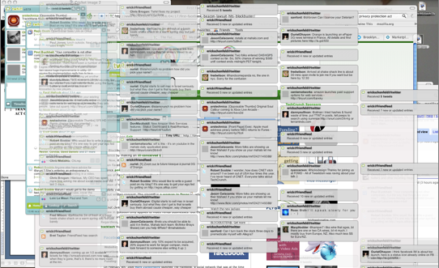
2. Charge de travail
L’interface n’est-elle pas trop chargée au niveau des éléments à lire ou des actions à faire ?
Source: http://www.internetactu.net/2008/04/24/pour-une-ecologie-informationnelle/

Slide 11
3. Contrôle explicite
Les actions entreprises par le système correspondent-elles à ce qu’attend l’utilisateur-trice ? A-t-on le contrôle sur les actions en cours ?
Notes:
Concerne aussi bien :
le traitement par le système d’actions explicites de l’utilisateur,
le contrôle qu’a l’utilisateur sur le traitement de ses actions par le système
C’est à dire le fait de savoir que le système « entend » les actions voulues par l’utilisateur, et aussi que l’utilisateur peut contrôler ce que fait le système.

Slide 12
4. Adaptabilité
Peut-on personnaliser l’interface, définir des préférences ?
Y a -til une prise en compte de l’expérience (sur le site) de l’utilisateur ?

Slide 13
5. Gestion des erreurs
Peut-on facilement éviter les erreurs et les corriger lorsqu’elles surviennent ?
Notes:
Les erreurs sont :
des entrées de données incorrectes,
des entrées dans des formats inadéquats,
des entrées de commandes avec une syntaxe
incorrecte, etc.

Slide 14
6. Homogénéité / Cohérence
Les éléments de l’interface sont-ils conservés pour des contextes identiques et différenciés pour des contextes différents ?
codes,
dénominations,
formats,
procédures, etc.
Notes:
Justification : Les procédures, labels, commandes, etc., sont d’autant mieux reconnus, localisés et utilisés, que leur format, localisation, ou syntaxe sont stables d’un écran à l’autre, d’une session à l’autre. Dans ces conditions le système est davantage prévisible et les apprentissages plus généralisables ; les erreurs sont réduites.
Par exemple, les rubriques dans un site Web doivent toujours être au m^me endroit. Les items de menu doivent être affichées dans le même ordre.

Slide 15
7. Signifiance des codes et dénominations
Les codes et dénominations utilisées sont-ils signifiants, intuitifs pour les utilisateurs-trice ?
Notes:
Attention à l’usage des icônes : Ex l’étoile était l’icône pour ouvrir le menu les animation dans Powerpoint.

Slide 16
8. Compatibilité
Le contenu est-il adapté aux caractéristiques du public cible et à son activité ?
Notes:
Par exemple, accord entre étapes d ’une procédure d ’une tâche sont identiques a ce qu ’exige la situation ou aux habitudes existantes.
Ex : sauvegarde d’un fichier vide.

Slide 17
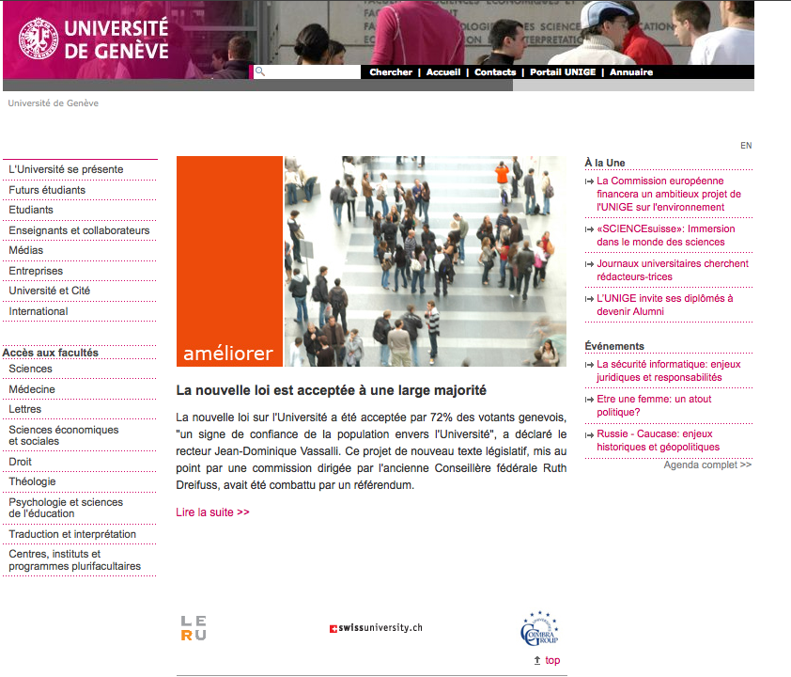
Capacité limitée de traitement
Mémoire
LT
Mémoire de travail
Perception
Sélection
Organisation
Réponse
Perception
Sélection
Organisation
Choisir
Rubrique
attention
émotion
régulation
Baddeley, 1983; Sweller, 2005

Slide 18
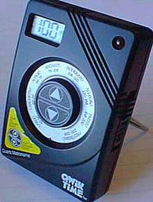
Affordances
Voir aussi photos bacs de recyclage
Cartons vs. bouteilles plastiques
‘The affordances of the environment are what it offers the animal,
what it provides or furnishes, either for good or ill” (Gibson, 1986,
p.127)
Gibson, J.J., 1986. Chapter 4 “The Ecological Approach To Visual Perception” 1st ed., Lawrence Erlbaum.

Slide 19
Présentation en tableau (exemple)

